Slide 1
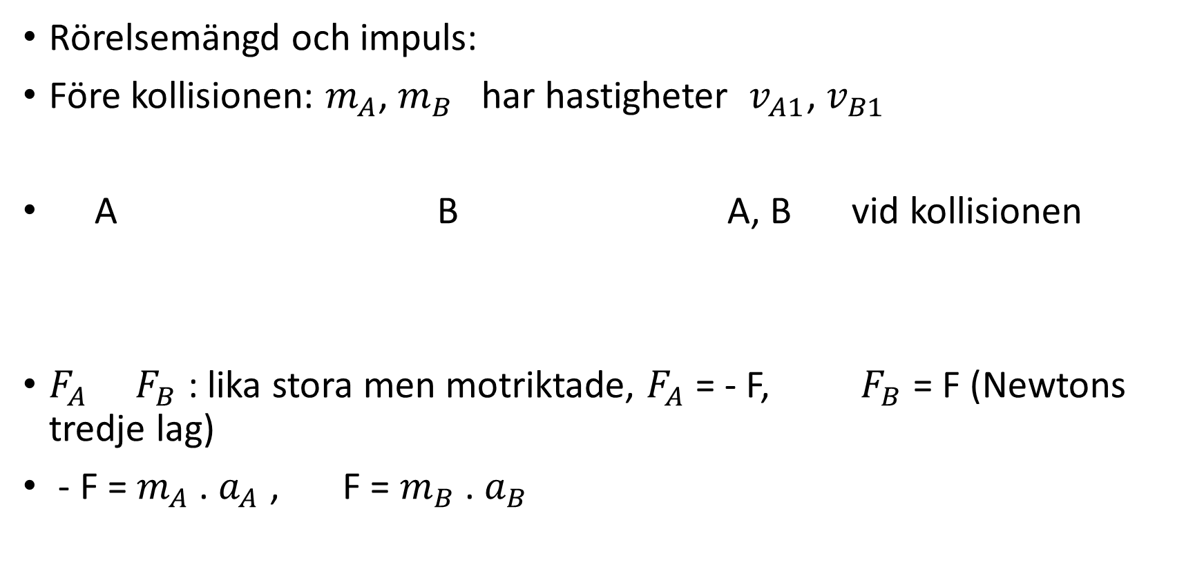
Kollisionernas fysik
Rörelsemängd och impuls:
Före kollisionen: $m_{A}$, $m_{B}$ har hastigheter $v_{A1}$, $v_{B1}$
A B A, B vid kollisionen
$F_{A}$ $F_{B}$ : lika stora men motriktade, $F_{A}$ = - F, $F_{B}$ = F (Newtons tredje lag)
- F = $m_{A}$ . $a_{A}$ , F = $m_{B}$ . $a_{B}$

Slide 2

.
Om kollisionens tid = Δt
Efter kollisionen: $v_{A2}$ , $v_{B2}$
$v_{A2}$ = $v_{A1}$ - $a_{A}$ . Δt = $v_{A1}$ - $\frac{F}{m_{A}}$ . Δt
$v_{B2}$ = $v_{B1}$ + $a_{B}$ . Δt = $v_{B1}$ + $\frac{F}{m_{B}}$ . Δt
F Δt = $m_{A}$ . $v_{A1}$ - $m_{A}$ . $v_{A2}$
F Δt = $m_{B}$ . $v_{B2}$ - $m_{B}$ . $v_{B1}$

Slide 3
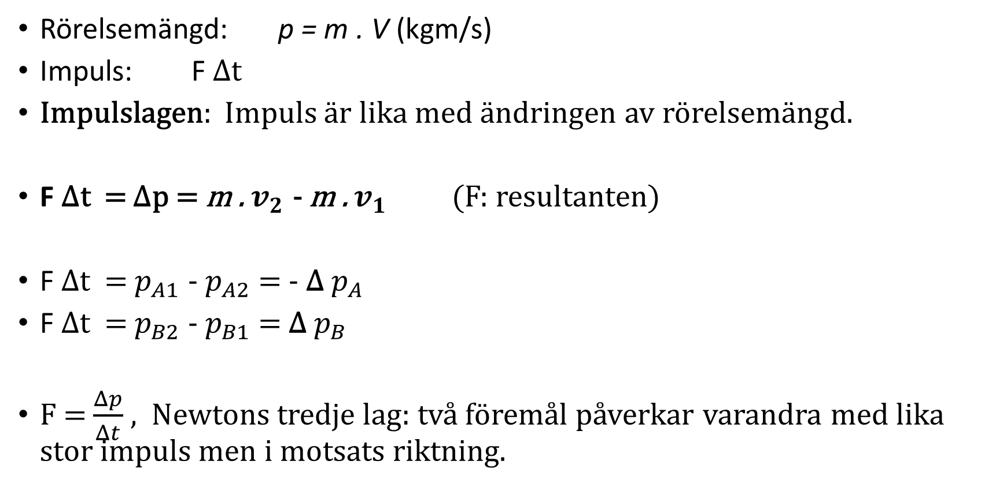
Impulslagen
Rörelsemängd: p = m . V (kgm/s)
Impuls: F Δt
Impulslagen: Impuls är lika med ändringen av rörelsemängd.
F Δt = Δp = m . $v_{2}$ - m . $v_{1}$ (F: resultanten)
F Δt = $p_{A1}$ - $p_{A2}$ = - Δ $p_{A}$
F Δt = $p_{B2}$ - $p_{B1}$ = Δ $p_{B}$
F = $\frac{Δp}{Δt}$ , Newtons tredje lag: två föremål påverkar varandra med lika stor impuls men i motsats riktning.

Slide 4
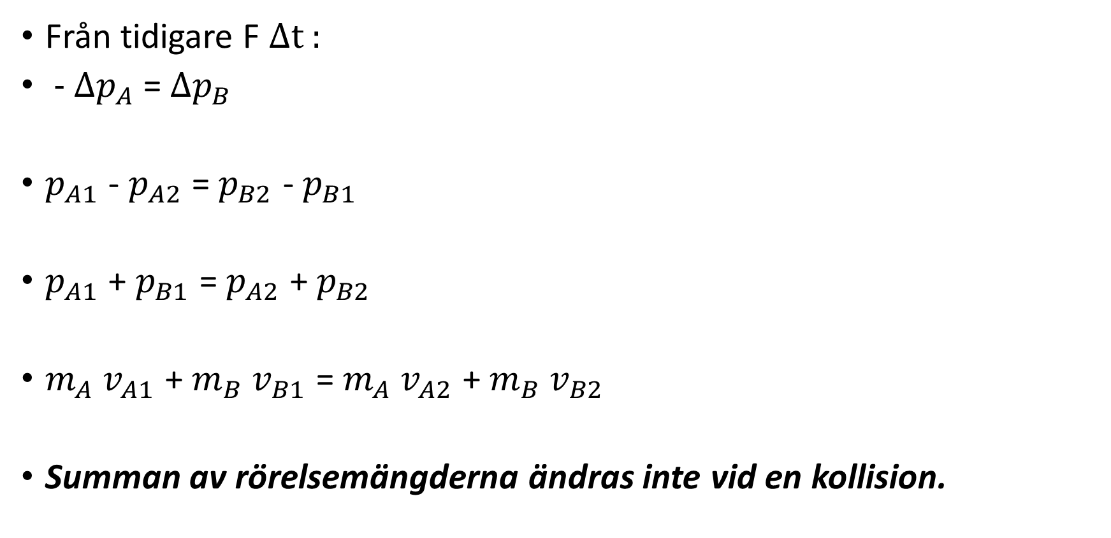
Lagen om rörelsemängdens bevarande
Från tidigare F Δt :
- Δ$p_{A}$ = Δ$p_{B}$
$p_{A1}$ - $p_{A2}$ = $p_{B2}$ - $p_{B1}$
$p_{A1}$ + $p_{B1}$ = $p_{A2}$ + $p_{B2}$
$m_{A}$ $v_{A1}$ + $m_{B}$ $v_{B1}$ = $m_{A}$ $v_{A2}$ + $m_{B}$ $v_{B2}$
Summan av rörelsemängderna ändras inte vid en kollision.

Slide 5
Elastiska och oelastiska stötar
Fullständigt elastisk stöt: Summan av rörelseenergierna ändras inte vid kollisionen.
Oelastisk stöt: föremålen fastnar i varandra.
I de allra flesta fall sker minskning i rörelseenergin efter kollisionen och föremålen fastnar inte i varandra.
Oelastisk stöt:
$m_{A}$. $v_{A}$ + $m_{B}$. $v_{B}$ = ($m_{A}+$ $m_{B}$) . $v$
$v_{A}$ , $v_{B}$ : hastigheterna före stöten, $v$ : gemensam hastighet efter stöten.

Slide 6

-
Fullständigt elastisk stöt:
Rörelsemängden bevaras:
$m_{A}$ $v_{A1}$ + $m_{B}$ $v_{B1}$ = $m_{A}$ $v_{A2}$ + $m_{B}$ $v_{B2}$
Rörelseenergin bevaras:
$\frac{m_{A}v_{A1}^{2}}{2}$ + $\frac{m_{B}v_{B1}^{2}}{2}$ = $\frac{m_{A}v_{A2}^{2}}{2}$ + $\frac{m_{B}v_{B2}^{2}}{2}$
$v_{A1}$ - $v_{B1}$ = $v_{B2}$ - $v_{A2}$

Slide 7
Studskoefficient:
e = $\frac{v_{B2}\text{ − }v_{A2}}{v_{A1}\text{ − }v_{B1}}$
Studskoefficienten (e) ligger mellan 0 och 1
e = 0 vid oelastisk stöt.
e = 1 vid elastisk stöt.

